Slide 1
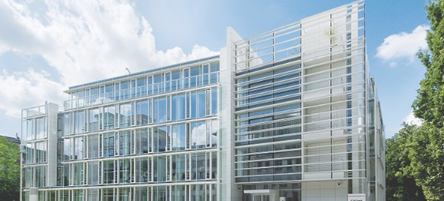


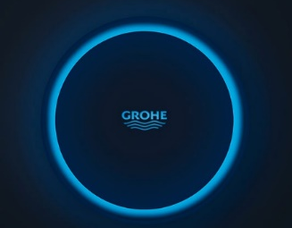

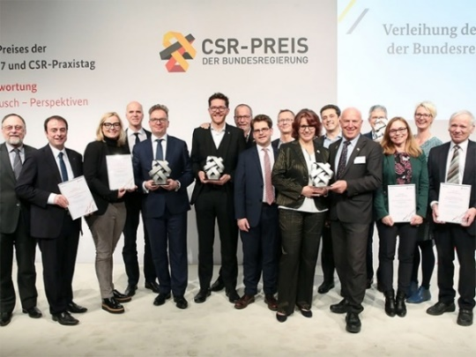
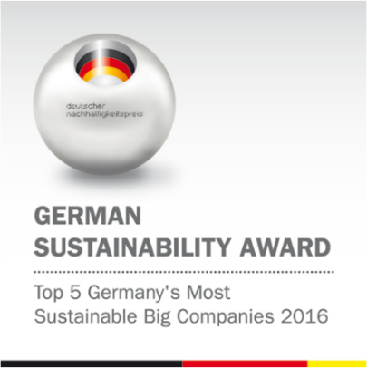
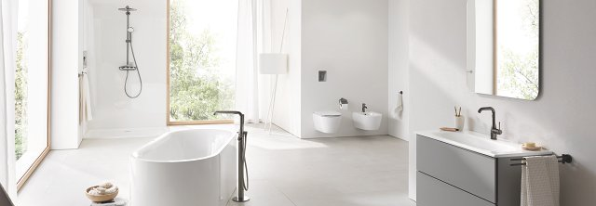
德國精湛工藝衛浴龍頭
改變世界的德國企業
作為全球品牌，德國GROHE是領先的衛浴設備供應商，致力於提供創新水生活產品，數十年來，GROHE始終致力於提升品質、技術、設計和永續發展的品牌價值，充分體現了GROHE創造卓越體驗並實現「Pure Freude an Wasser暢享水生活」的承諾。
僅在過去十年裡，GROHE就榮獲了300多項設計和創新大獎，並且被《財富》雜誌評選為「改變世界」前50名企業，為衛浴界以及德國企業中唯一上榜的公司。
GROHE並多次榮登「德國最佳永續發展公司」排行榜，同時也獲得了德國聯邦政府「企業社會責任獎」，這些輝煌成就都充分證實了GROHE的卓越品質。
寶貴的水資源是貫徹一切的靈感泉源，品質、技術、設計和永續發展，這四大品牌核心價值體現了GROHE致力於創造非凡體驗的承諾。
春 積

Slide 2
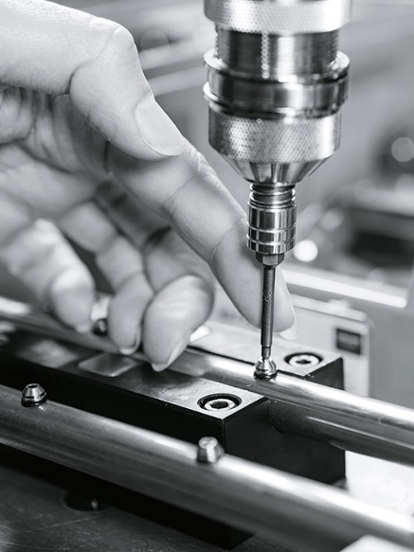
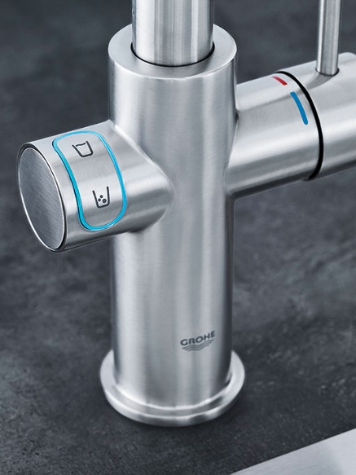
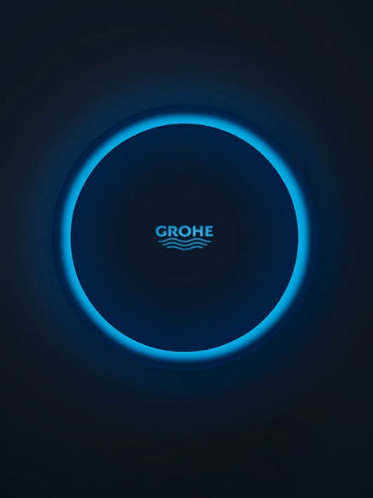
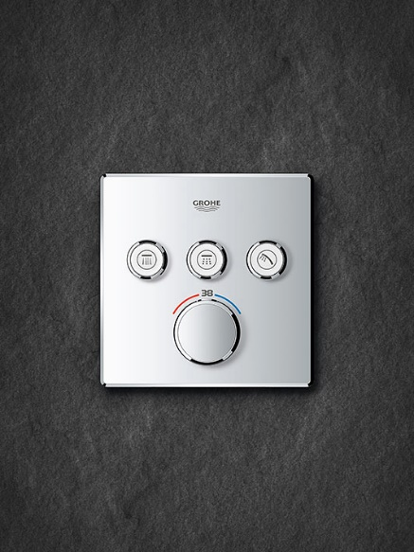
品牌價值
德國精湛工藝衛浴龍頭
GROHE品牌價值
寶貴的水資源是貫徹一切的靈感泉源，品質、技術、設計和永續發展，這四大品牌核心價值體現了我們致力於創造非凡體驗的承諾。我們秉持十分嚴格的規範標準，並在這四大品牌核心理念中保持平衡，以確保所有使用GROHE產品的消費者都有無與倫比的美好體驗。
春積衛浴 TWIGGY BATHROOM WORKS SINCE 1982 WWW.TWIGGY.COM.TW

Slide 3






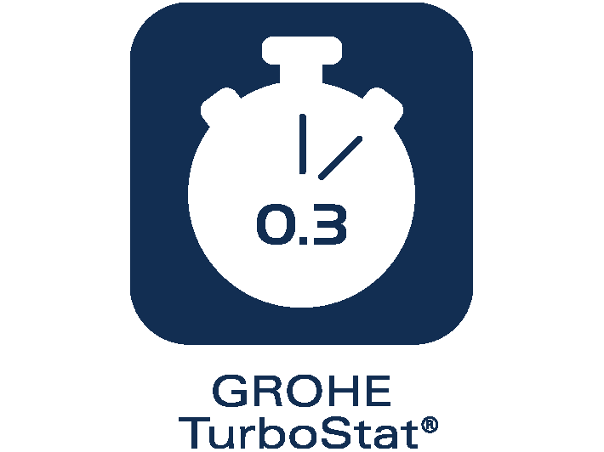


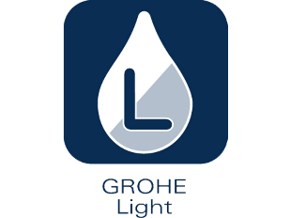


核心技術
德國精湛工藝衛浴龍頭
專業技術
結合領先的工藝技術、高效的團隊合作和專業化的製造流程，GROHE技術大師們在研發、設計以及製造頂級產品系列方面，在業界都成為領導者的角色，對每件產品進行嚴格測試與微調，以確保客戶最高的滿意度。
節能環保享樂
星光閃耀電鍍
絲滑柔順操作
完美節能控水
數位化操作
夢幻花灑技術
精確恆溫技術
專利防燙技術
專利靜音技術
安全低鉛技術
輕盈羽毛操控
快速安裝技術
春積衛浴 TWIGGY BATHROOM WORKS SINCE 1982 WWW.TWIGGY.COM.TW

Slide 4




企業簡介
改變世界的德國企業
僅在過去十年裡，GROHE就榮獲了300多項設計和創新大獎。
2017年，GROHE憑藉其在企業社會責任、節水科技以及產品創新等各方面的傑出表現，被《財富》雜誌評選為「改變世界」前50名企業，位列第34名，成為衛浴行業以及德國企業中唯一上榜的公司。
GROHE並多次榮登「德國最佳永續發展主要公司」排行榜前列，同時也獲得了2017德國聯邦政府「企業社會責任獎」，這些充分證實了GROHE的輝煌成就。全球有很多備受矚目的項目配備了GROHE產品，證明了建築師、設計師和開發商對GROHE品牌的偏愛。

Slide 5
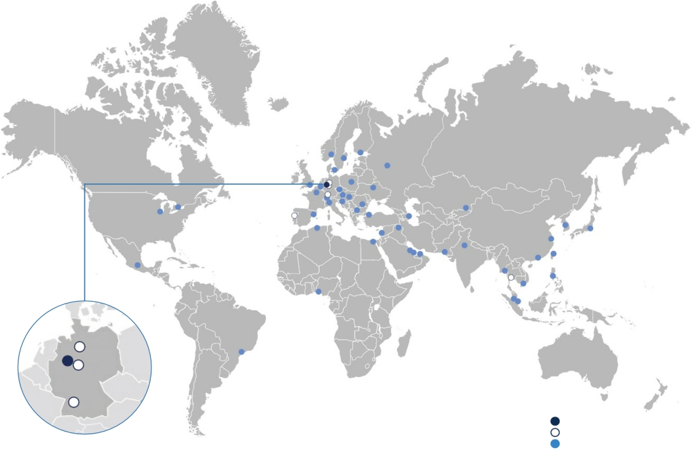
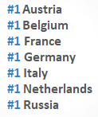
企業簡介
• NO.1全球品牌行銷於150個國家
• 6% 的全球市占率
•在歐洲主要市場排名第一
Porta Westfalica
Düsseldorf Hemer
Lahr
Hemer Faucets
Lahr Showers
總部
生產工廠
銷售據點與辦事處
Porta Westfalica Sanitary Systems
Düsseldorf Design Studio

Slide 6
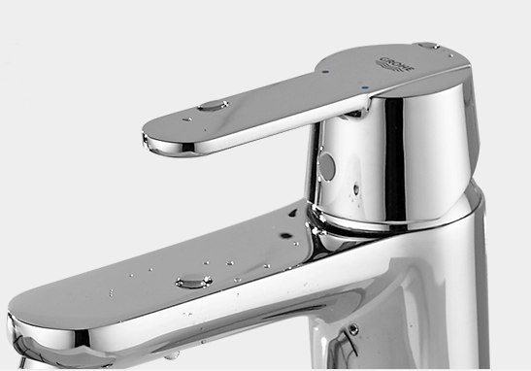
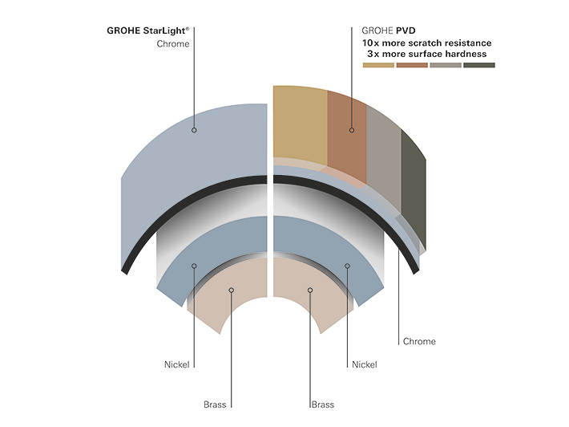
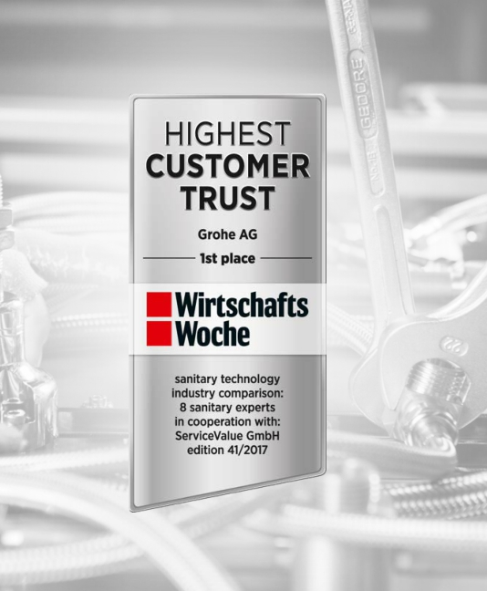
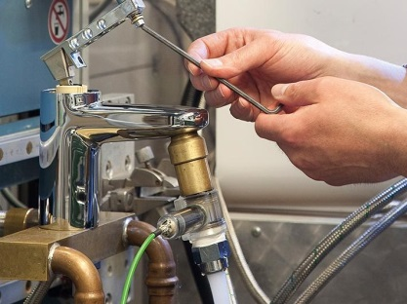
卓越品質
GROHE所有的產品都需要經過最嚴格的操作測試，以確保使用順暢與完美的外觀。在GROHE位於黑森林的生命週期測試實驗室，我們的產品經過多道嚴格的關卡以確保完美的品質。
產品需皆經過模擬測試，在每天使用的頻繁度下模擬20年的使用次數來測驗產品之耐用性。而特別的是GROHE會以礦物質較多的硬水來做測試。
測試結果顯示，GROHE的品質遠超越產品的正常使用壽命，且若有系列停產，零件至少可持續供應十年。
GROHE獲得No.1消費者最信賴品牌殊榮 ---德國雜誌經濟週刊 2017
實心把手
優質鍍層工藝，更厚、更耐腐蝕

Slide 7
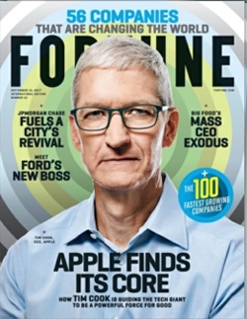
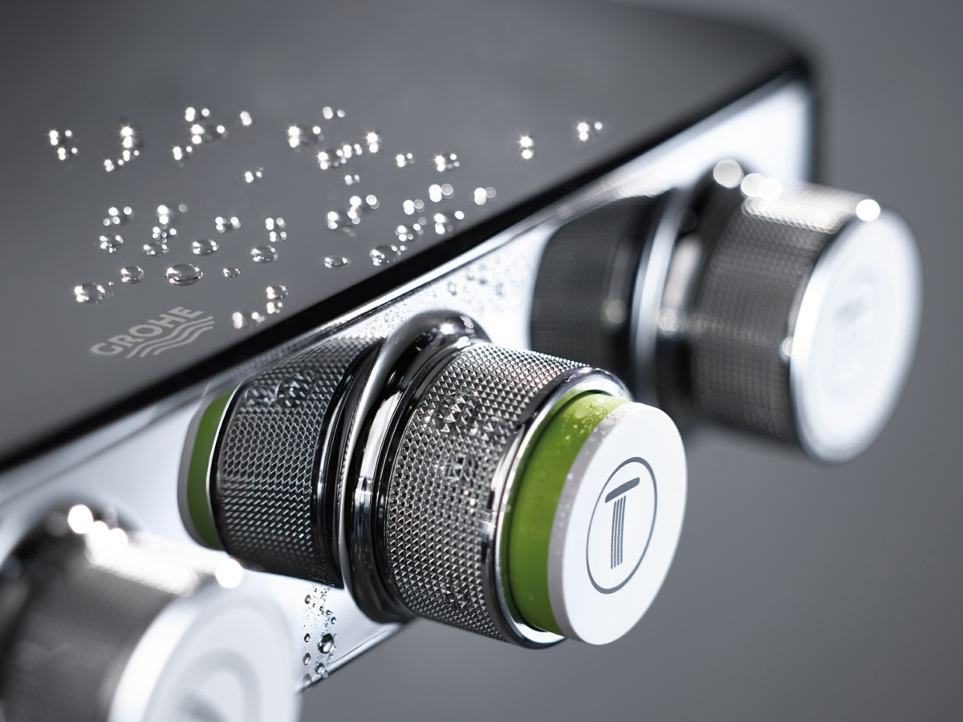
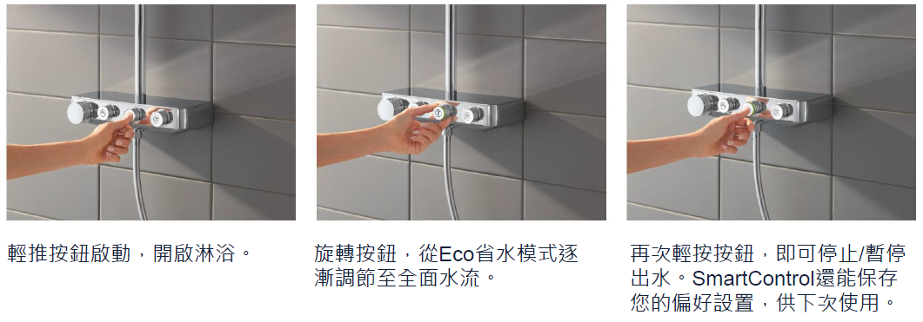
領先技術
結合領先的工藝技術、高效的團隊合作和專業化的製造流程，GROHE技術大師們在研發、設計以及製造頂級產品系列方面，在業界都成為領導者的角色，對每件產品進行嚴格測試與微調，以確保客戶最高的滿意度。
在不斷尋求技術創新的過程中，我們致力於收集與整合最新的數據資訊，以創造智能先進的解決方案，增進客戶的用水樂趣與享受。GROHE的內部專家採用專業技術掌握水資源的應用，來大幅提升客戶的日常體驗。
2017財富雜誌評選為「改變世界」前 50名企業

Slide 8
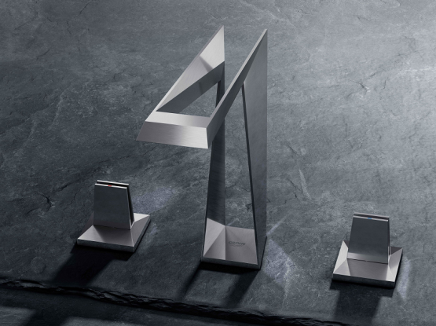
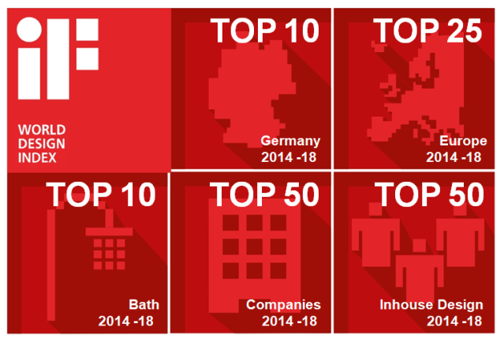
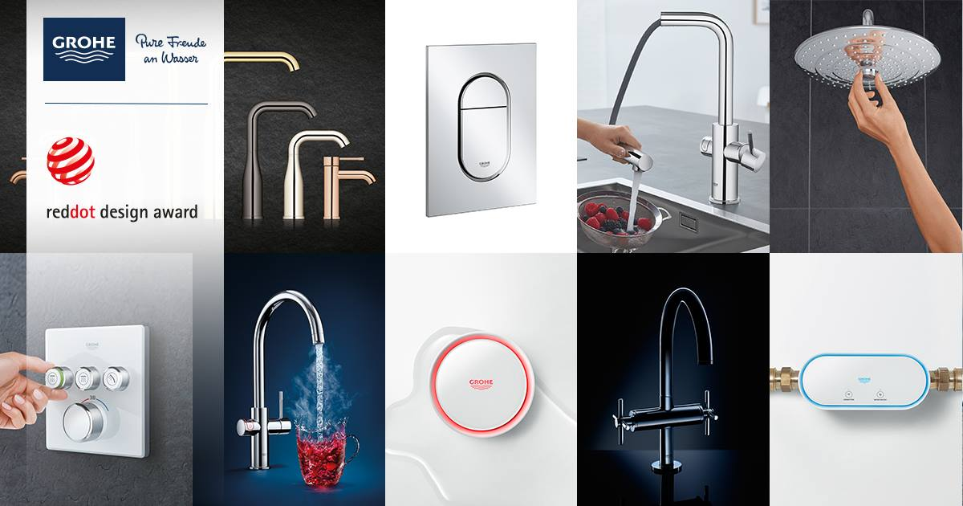
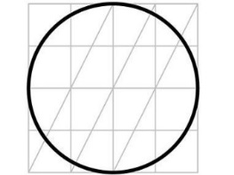
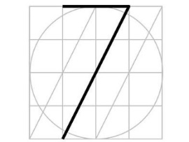
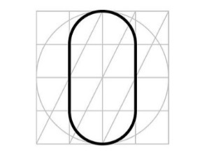
創新設計
屢獲殊榮的IN HOUSE設計團隊
GROHE透過設計與良好的體驗，渴望與客戶擁有強烈的情感連結，因此GROHE時常思考產品要提供的對象是誰，進而做出好的設計。
我們樂於激發這個世界，挑戰且打破既有的規範，甚至於影響與創造更好的未來。
GROHE創造DNA
三個標誌性元素為我們的產品組合帶來了設計的一致性。 GROHE獨特的視覺DNA使客戶可以一眼就辨識出GROHE的產品。

Slide 9
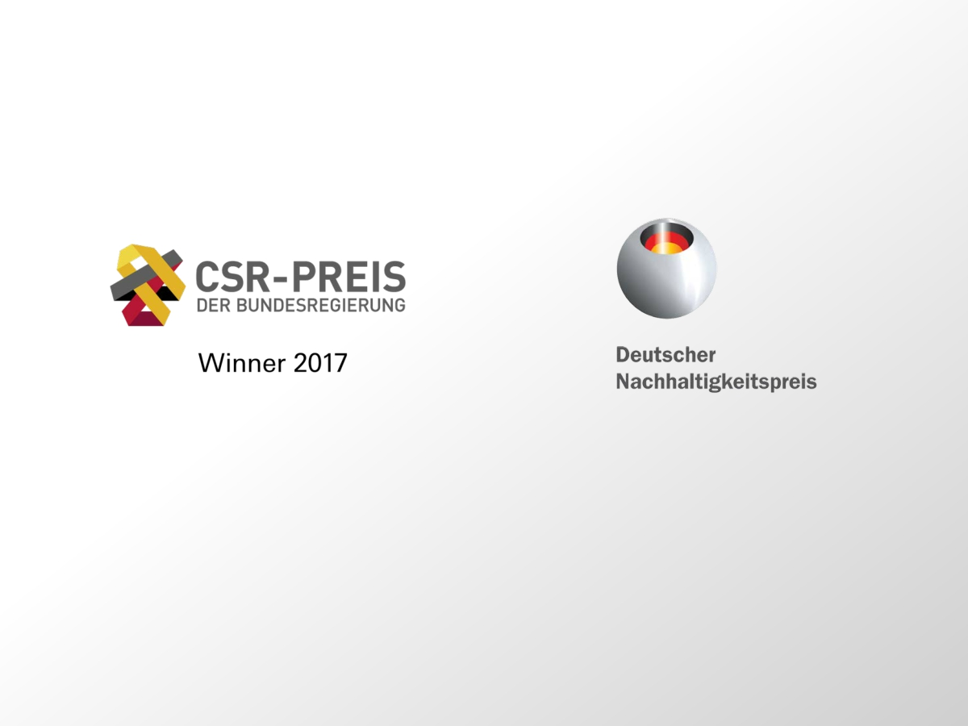
永續發展
致力於保護珍貴的水資源：
榮獲德國政府企業的社會責任獎
在「擁有1,000多名員工的公司」中名列第一
永續發展是公司策略組成的一部分
有望在2020年成為全球衛生組織的最具有永續發展的公司
德國永續發展獎：
GROHE再次保持領先地位
GROHE第三次成功獲得德國永續發展獎，保持領先地位
榮獲「德國永續發展的企業」前三名 之一
歐洲最大的不同類別生態和社會承諾獎

